Slide 1


إعداد المعلمة: هند العديني

Slide 2

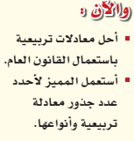
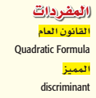
عددي خطوات حل معادلة الدرجة الثانية بإكمال المربع؟
عددي بعض طرق حل معادلات الدرجة الثانية في متغير واحد ؟

Slide 3
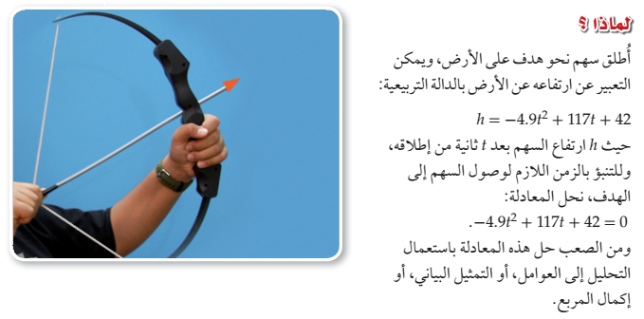
ما شكل تمثيل المعادلة البياني ؟
ما تأثير زيادة قيمة t في المعادلة على قيمة h ؟
ما اتجاه فتحة القطع المكافئ؟

Slide 4
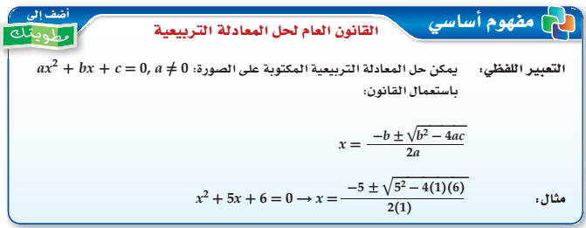
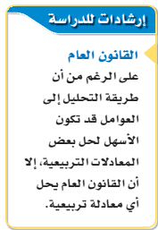

Slide 5
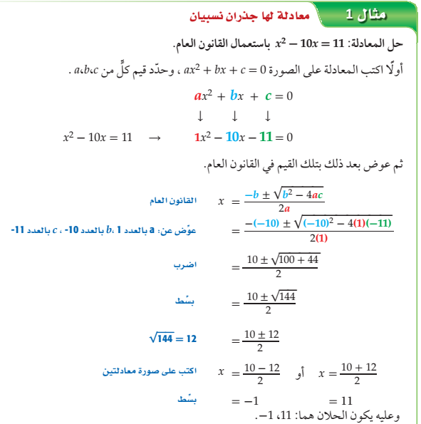
ر
ر
ر
a = 1
b = -10
c = -11

Slide 6
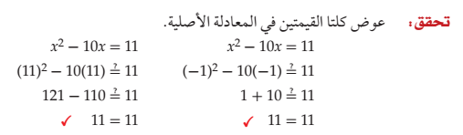

Slide 7



الزمن
7 دقائق
استراتيجية ضغط المحتوى
المجموعة 1
المجموعة 2
المجموعة 4
المجموعة 3

Slide 8
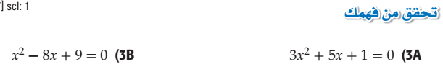

الزمن
7 دقائق
استراتيجية ضغط المحتوى
المجموعة 1
المجموعة 2
المجموعة 4
المجموعة 3

Slide 9
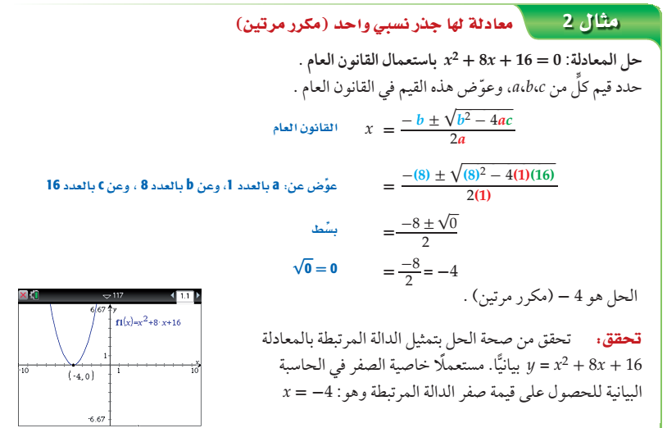

Slide 10
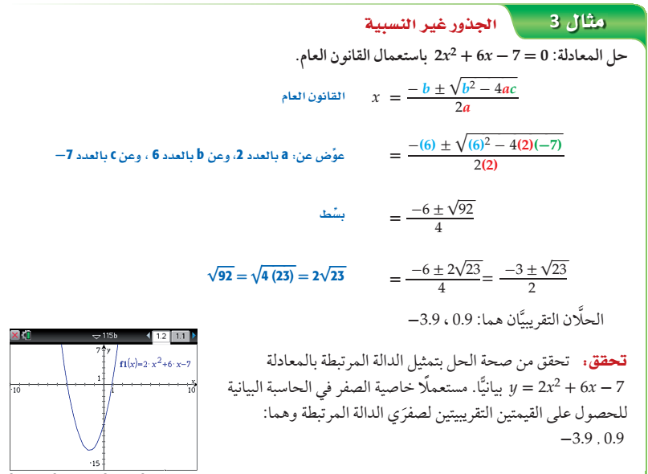

Slide 11
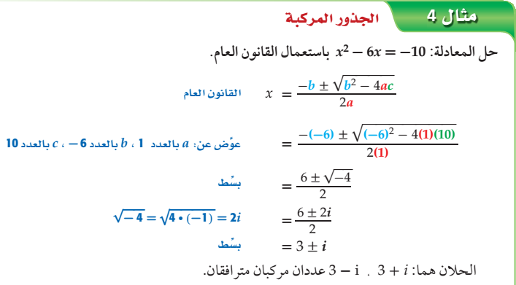
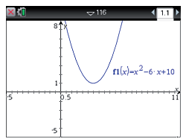

Slide 12
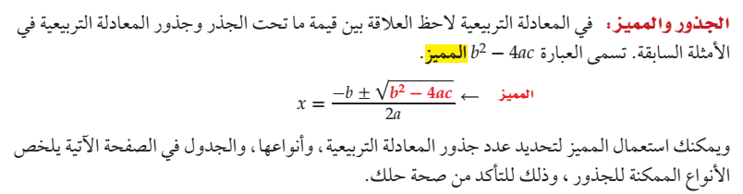

Slide 13
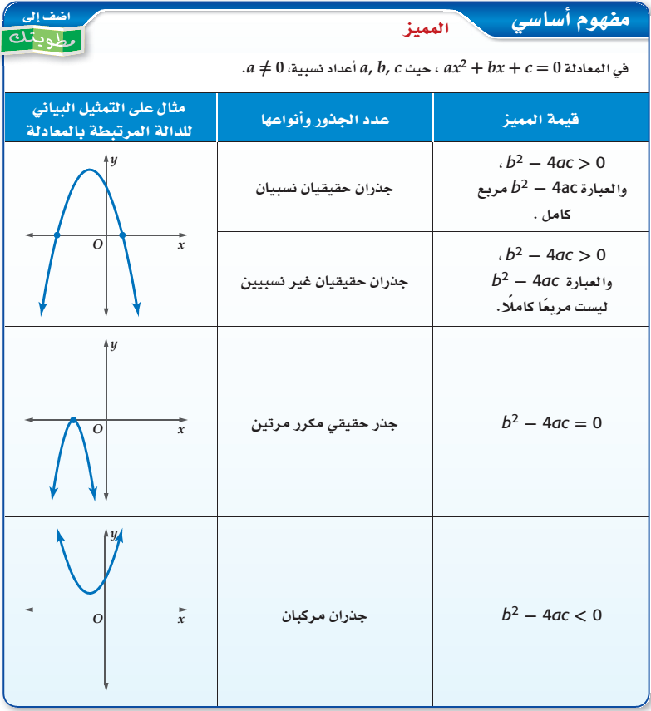

Slide 14
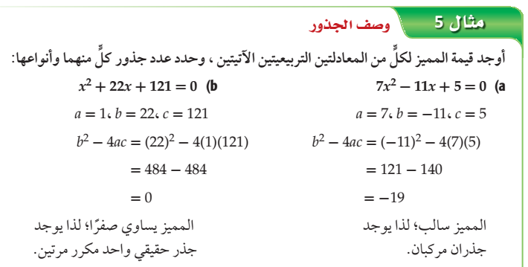

Slide 15


Slide 16
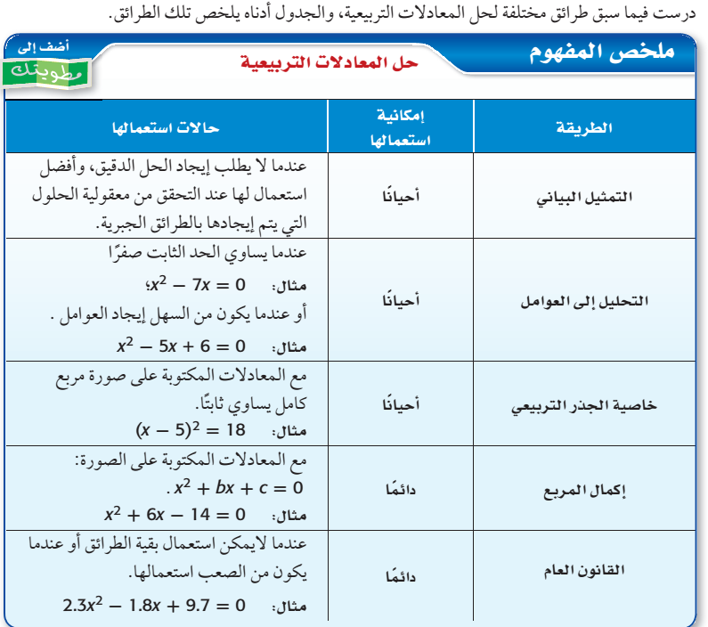

Slide 17


Slide 18

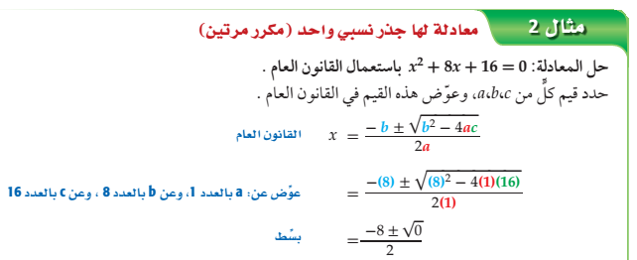

a = 1
b = 8
c = 16

Slide 19

